Slide 1

Organisasi dan Arsitektur Komputer
Pertemuan ke 5
(Chace Memory)
Saepudin, ST., M.Kom

Slide 2
Tujuan dan sasaran
Mahasiswa mampu memahami dan menjelaskan tentang memori cache

Slide 3
Cache Memory
Cache memory adalah jenis memori berkecepatan tinggi yang digunakan oleh prosesor untuk menyimpan data dan instruksi yang sering digunakan untuk akses yang lebih cepat.
Cache memory lebih kecil dari memori utama (RAM) dan dibangun ke dalam chip prosesor itu sendiri atau ditempatkan di dekat prosesor.
Cache memory dirancang untuk menggabungkan waktu akses memori dari memori berkecepatan tinggi yang mahal dengan ukuran memori besar dari memori yang lebih murah dan berkecepatan rendah
Cache memori terdiri dari beberapa level, yaitu L1, L2, L3, dst. Level L1 adalah cache memori yang paling dekat dengan prosesor dan biasanya memiliki ukuran yang paling kecil, namun memiliki kecepatan akses yang paling cepat. Level L2 biasanya memiliki ukuran yang lebih besar daripada L1, namun memiliki kecepatan akses yang lebih lambat. Level L3 biasanya digunakan pada prosesor yang lebih canggih dan memiliki kapasitas yang lebih besar dari L2.

Slide 4
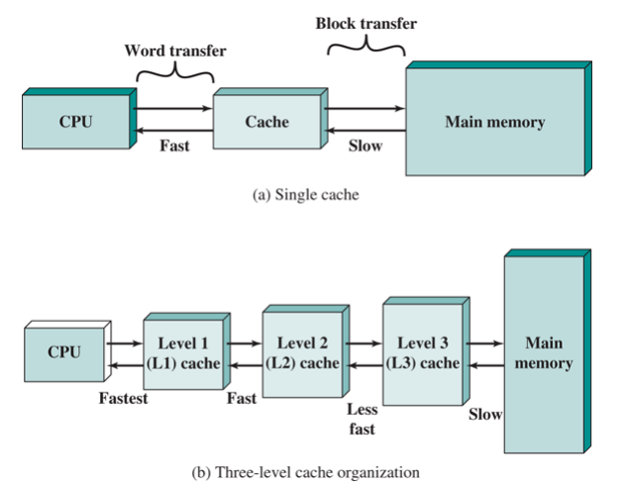
Prinsip chace memory

Slide 5
Penjelasannya
Cache memuat salinan bagian-bagian dari memori utama.
Ketika prosesor mencoba membaca sebuah kata memori, dilakukan pemeriksaan untuk menentukan apakah kata tersebut berada di cache.
Jika iya, kata tersebut disampaikan ke prosesor
Jika tidak, sebuah blok memori utama, yang terdiri dari beberapa kata tetap, dibaca ke dalam cache dan kemudian kata tersebut disampaikan ke prosesor.
Karena fenomena lokalitas referensi, ketika sebuah blok data diambil ke dalam cache untuk memenuhi sebuah referensi memori tunggal, kemungkinan besar akan ada referensi masa depan ke lokasi memori yang sama atau ke kata-kata lain dalam blok tersebut.

Slide 6
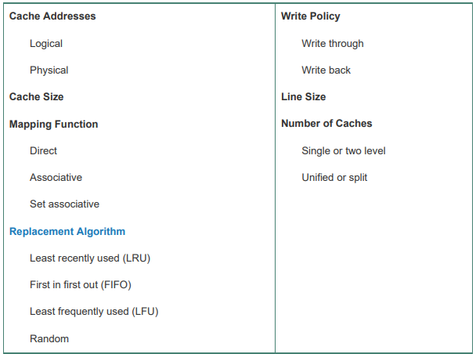
Elements of Cache Design

Slide 7
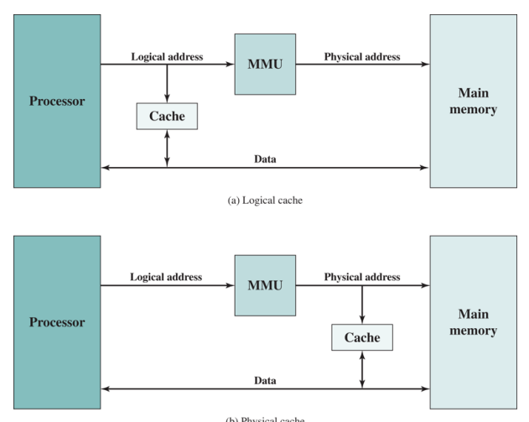
Cache Addresses
Cache Addresses
  Logical
  Physica

Slide 8
Cache Size
Semakin besar cache, semakin banyak gerbang yang terlibat dalam penyelesaian cache
cache besar cenderung sedikit lebih lambat daripada yang kecil

Slide 9
Mapping Function
Direct Mapping cache adalah salah satu jenis mekanisme caching yang digunakan dalam pengolahan memori komputer.
Dalam Direct Mapping cache, setiap blok memori dapat dipetakan ke lokasi tertentu pada cache, yaitu pada satu baris tertentu.
Misalnya, jika cache menggunakan Direct Mapping dan memiliki 4 baris, blok memori pertama akan selalu dipetakan pada baris 1, blok memori kedua pada baris 2, dan seterusnya. Jika blok memori yang ingin diakses sudah ada di cache, maka data tersebut dapat diambil langsung dari cache tanpa harus membaca dari memori utama.
Namun, jika blok memori yang ingin diakses belum ada di cache, maka blok tersebut harus dibaca dari memori utama dan disimpan ke cache pada baris yang sesuai. Jika pada saat itu baris tersebut sudah terisi dengan blok memori lain, maka blok tersebut harus digantikan dengan blok yang baru.
Direct Mapping cache sering digunakan pada sistem komputer yang membutuhkan kecepatan akses tinggi, seperti pada CPU dan GPU. Dalam implementasinya, Direct Mapping cache memiliki kekurangan yaitu kecenderungan terjadinya konflik baris atau collision ketika dua blok memori dipetakan pada baris yang sama

Slide 10
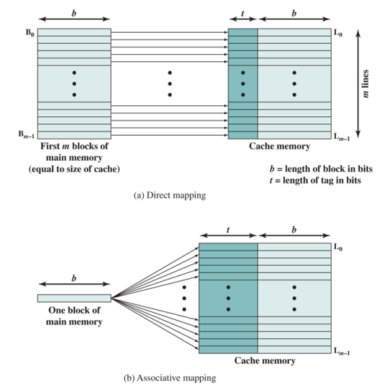

Slide 11
Direct Mapping cache adalah salah satu jenis mekanisme caching yang digunakan dalam pengolahan memori komputer. Dalam Direct Mapping cache, setiap blok memori dapat dipetakan ke lokasi tertentu pada cache, yaitu pada satu baris tertentu.
Misalnya, jika cache menggunakan Direct Mapping dan memiliki 4 baris, blok memori pertama akan selalu dipetakan pada baris 1, blok memori kedua pada baris 2, dan seterusnya. Jika blok memori yang ingin diakses sudah ada di cache, maka data tersebut dapat diambil langsung dari cache tanpa harus membaca dari memori utama.
Namun, jika blok memori yang ingin diakses belum ada di cache, maka blok tersebut harus dibaca dari memori utama dan disimpan ke cache pada baris yang sesuai. Jika pada saat itu baris tersebut sudah terisi dengan blok memori lain, maka blok tersebut harus digantikan dengan blok yang baru.
Direct Mapping cache sering digunakan pada sistem komputer yang membutuhkan kecepatan akses tinggi, seperti pada CPU dan GPU. Dalam implementasinya, Direct Mapping cache memiliki kekurangan yaitu kecenderungan terjadinya konflik baris atau collision ketika dua blok memori dipetakan pada baris yang sama

Slide 12
Replacement Algorithms
algoritma penggantian digunakan dalam cache memory untuk mengatasi masalah ketika cache memory telah terisi penuh dan blok data baru perlu dimasukkan ke dalam cache. Ketika cache telah penuh, satu atau lebih blok data harus digantikan dengan blok data yang baru.
Beberapa algoritma penggantian yang umum digunakan dalam cache memory meliputi:
  Least Recently Used (LRU): Algoritma LRU mengganti blok data yang paling lama tidak digunakan dalam cache. Algoritma ini memerlukan penghitungan waktu setiap blok data digunakan dan membutuhkan bit penggunaan (USE bit) pada setiap baris cache.
  First-In-First-Out (FIFO): Algoritma FIFO mengganti blok data yang pertama kali dimasukkan ke dalam cache. Algoritma ini hanya memerlukan suatu pointer untuk menunjukkan blok data yang dimasukkan ke dalam cache pertama kali.
  Random Replacement: Algoritma Random Replacement secara acak memilih blok data yang akan diganti dalam cache. Algoritma ini mudah diimplementasikan, namun tidak selalu memberikan kinerja yang optimal.
  Least Frequently Used (LFU): Algoritma LFU mengganti blok data yang paling jarang digunakan dalam cache. Algoritma ini memerlukan penghitungan frekuensi penggunaan setiap blok data dan membutuhkan suatu counter untuk setiap baris cache.

Slide 13
Write Policy
Write policy adalah aturan yang digunakan oleh cache memory untuk menentukan bagaimana cache menangani operasi tulis terhadap data
Terdapat dua jenis write policy yang umum digunakan dalam cache memory, yaitu write-through dan write-back.
  Write-Through: Dalam write-through, ketika sebuah data ditulis ke cache, data tersebut juga akan langsung ditulis ke memori utama atau main memory. Keuntungan dari write-through adalah data yang ada di cache selalu konsisten dengan data di main memory, sehingga tidak akan terjadi kehilangan data jika terjadi kegagalan sistem. Namun, kelemahan dari write-through adalah ia dapat mengurangi performa cache karena setiap operasi tulis memerlukan dua akses ke memori.
  Write-Back: Dalam write-back, ketika sebuah data ditulis ke cache, data tersebut hanya akan ditulis ke memori utama saat data tersebut diusir dari cache. Keuntungan dari write-back adalah operasi tulis lebih cepat karena hanya memerlukan satu akses ke cache. Namun, kelemahan dari write-back adalah terdapat kemungkinan kehilangan data jika terjadi kegagalan sistem sebelum data diusir dari cache dan ditulis ke memori utama. Selain itu, write-back juga memerlukan penggunaan mekanisme khusus untuk memastikan bahwa data di cache dan data di memori utama selalu konsisten

Slide 14
Line Size
Line size atau block size adalah jumlah data yang disimpan dalam satu baris atau blok cache.
Line size dipilih oleh perancang cache dan biasanya ditentukan oleh ukuran data yang umumnya digunakan dalam program dan juga oleh arsitektur memori dari sistem yang digunakan.
Semakin besar ukuran blok cache atau line size, semakin banyak data yang dapat disimpan dalam cache. Hal ini dapat meningkatkan efisiensi penggunaan cache karena lebih banyak data yang dapat diakses dalam satu kali akses ke cache, sehingga mengurangi frekuensi akses ke memori utama. Namun, jika line size terlalu besar, maka kemungkinan untuk membuang data dari cache menjadi lebih tinggi karena blok cache tidak dapat menampung data lain yang lebih penting.
Selain itu, line size juga mempengaruhi tingkat kecepatan akses cache. Semakin besar line size, semakin lama waktu yang dibutuhkan untuk mengambil satu blok data dari cache. Sebaliknya, semakin kecil line size, semakin cepat akses ke cache. Oleh karena itu, ukuran blok cache atau line size harus dipilih dengan cermat agar dapat mengoptimalkan efisiensi penggunaan cache serta meningkatkan kinerja sistem secara keseluruhan

Slide 15
Number of caches
Number of caches atau jumlah cache dalam sebuah sistem komputer dapat berbeda-beda tergantung pada arsitektur sistem. Pada umumnya, sebuah sistem komputer terdiri dari tiga level cache: L1, L2, dan L3.
L1 Cache: L1 cache adalah cache yang paling dekat dengan CPU, yang terletak di antara CPU dan main memory. L1 cache biasanya terintegrasi ke dalam CPU dan memiliki ukuran yang kecil, namun sangat cepat dalam mengakses data. L1 cache umumnya hanya menyimpan sejumlah kecil data yang paling sering digunakan oleh CPU, seperti instruksi dan data operand.
L2 Cache: L2 cache terletak setelah L1 cache, yang terhubung langsung ke CPU melalui bus yang lebih lambat. L2 cache biasanya memiliki ukuran yang lebih besar dari L1 cache, dan menyimpan data yang jarang digunakan oleh CPU. Waktu akses ke L2 cache lebih lambat daripada L1 cache, tetapi lebih cepat daripada main memory.
L3 Cache: L3 cache terletak setelah L2 cache, dan umumnya berada pada chip terpisah di motherboard. L3 cache memiliki ukuran yang lebih besar dari L2 cache dan menyimpan data yang jarang digunakan oleh CPU. Waktu akses ke L3 cache lebih lambat daripada L2 cache, tetapi lebih cepat daripada main memory.
Selain tiga level cache tersebut, terdapat juga beberapa arsitektur yang menggunakan cache level lainnya, seperti L4 cache dan L5 cache. Namun, semakin tinggi level cache, semakin besar ukurannya dan semakin lambat waktu aksesnya, karena semakin jauh dari CPU dan semakin banyak data yang harus disimpan. Oleh karena itu, pemilihan jumlah cache dan ukuran cache yang tepat sangat penting untuk meningkatkan kinerja sistem secara keseluruhan

Slide 16
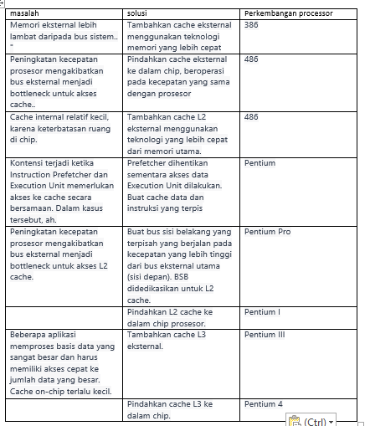
Intel x86 Cache Organizatio
Intel Cache Evolution

Slide 17
The IBM z13 Cache Organization
IBM z13 adalah komputer mainframe yang dirancang untuk komputasi dan pemrosesan transaksi berkinerja tinggi. Organisasi cache pada z13 sangat penting untuk kinerja keseluruhan sistem.
z13 memiliki hierarki cache tiga tingkat, terdiri dari cache L1, L2, dan L3. Cache L1 didedikasikan untuk setiap inti pemrosesor dan memiliki ukuran 64 KB untuk instruksi dan 128 KB untuk data. Cache L2 dibagi antara dua inti pemrosesor dan memiliki ukuran 2 MB. Akhirnya, cache L3 dibagi oleh semua inti pemrosesor dan memiliki ukuran 128 MB.
Organisasi cache pada z13 dirancang untuk meminimalkan laten akses data dan meningkatkan throughput. Cache L1 adalah yang tercepat dan paling kecil, dengan laten yang paling sedikit. Cache L2 lebih besar dan memiliki laten akses yang sedikit lebih lama. Akhirnya, cache L3 adalah yang terbesar dan memiliki laten akses yang paling lama.
Organisasi cache pada z13 juga termasuk teknik prefetching canggih yang mengantisipasi kebutuhan data pemrosesor dan memuat data ke dalam cache. Hal ini mengurangi laten akses data dan meningkatkan kinerja sistem secara keseluruhan.
Secara keseluruhan, organisasi cache pada IBM z13 dirancang untuk memberikan akses cepat dan efisien ke data, sambil meminimalkan laten dan memaksimalkan throughput. Ini menjadikannya platform yang ideal untuk komputasi berkinerja tinggi dan pemrosesan transaksi

Slide 18
Cache Performance Models
Cache Performance Models adalah model matematika yang digunakan untuk memprediksi dan mengukur kinerja cache pada sistem komputer. Tujuan utama dari Cache Performance Models adalah untuk mengoptimalkan kinerja cache dengan mengidentifikasi dan meminimalkan bottleneck dalam sistem cache.
Cache Performance Models umumnya melibatkan dua jenis analisis: analisis waktu akses cache dan analisis laju hit/miss cache. Analisis waktu akses cache mengukur waktu yang dibutuhkan untuk mengambil data dari cache, sedangkan analisis hit/miss cache mengukur seberapa sering cache berhasil mengambil data yang dibutuhkan oleh processor dari cache (hit) dan seberapa sering cache gagal mengambil data tersebut (miss).
Untuk mengembangkan model kinerja cache, beberapa parameter yang perlu dipertimbangkan, termasuk ukuran cache, kecepatan akses cache, kecepatan bus memori, frekuensi pemrosesan, dan algoritme pengganti cache. Dengan menggunakan parameter-parameter ini, model kinerja cache dapat memberikan gambaran tentang kinerja cache pada sistem komputer dan dapat membantu dalam merancang sistem cache yang lebih efektif dan efisien.
Pada umumnya, Cache Performance Models digunakan untuk membandingkan kinerja sistem cache yang berbeda dan untuk memilih sistem cache yang paling efektif dan efisien untuk aplikasi tertentu.

Slide 19
Sekian dan terimakasih

